Slide 1
Mögliche Angriffe auf IT-Systeme
Vortrag von Fabian Fest und Daniel Klose

Slide 2
Gliederung
Angriffe im Detail
  SQL-Insert
  Problematik eines sicheren Backend
  Offene Ports
Low Orbit Ion Cannon

Slide 3
1.1 SQL-Insert
Ausführen von SQL-Befehlen auf Datenbanken über Eingabefelder im Frontend (Websites, Apps etc.)
Gilt es stickt zu vermeiden

Slide 4
1.2 Problematik eines sicheren Backend
API Keys dürfen niemals in im Frontend sichtbar sein

Slide 5
1.3 Offene Ports
Port – Nummer in einem Protokoll (TCP/UDP), die Daten an ein bestimmtes Programm leiten
Ports sollten wenn möglich immer „geschlossen“ sein

Slide 6
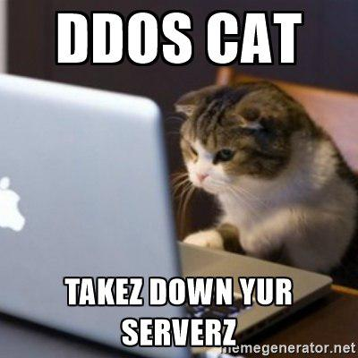
2. Low Orbit Ion Cannon

Slide 7
3. Quellen
https://cdn.meme.am/instances/64040870.jpg
https://wiki.ubuntuusers.de/Offene_Ports/

